Slide 1

САВЈЕТОВАЊЕ ЗА ВАСПИТАЧЕ, СТРУЧНЕ САРАДНИКЕ И ДИРЕКТОРЕ У ПРЕДШКОЛСКИМ УСТАНОВАМА
У РЕПУБЛИЦИ СРПСКОЈ
Даница Мојић
инспектор-просвјетни савјетник за предшколско васпитање
август 2024. године

Slide 2
ЦИЉЕВИ САВЈЕТОВАЊА
Да подржимо, охрабримо и оснажимо једни друге на почетку радне године;
Упознамо се са новинама у предшколском васпитању и образовању Републике Српске;
Промислимо о својој улози у предшколској установи;
Оснажимо се у погледу вођења педагошке документације;
Подијелимо искуства из праксе;
Упознамо колеге – добитнике награда у претходној години
… и да кажете све оно што осјећате, желите да питате или подијелите са својим колегама!

Slide 3
ПРОГРАМ САВЈЕТОВАЊА
Радионица – „Вртић и ја“
Вођење педагошке документације у предшколским установама.
Примјери добре праксе (добитници Светосавске награде за 2022/23. годину)
Остала питaња.

Slide 4
РАДИОНИЦА
„ВРТИЋ И ЈА“

Slide 5
ЦИЉЕВИ:
Повећавање увида у субјективни доживљај себе као васпитача/стручног сарадника/директора/родитеља;
Покушај „уласка у туђе ципеле“ (дјеце, родитеља, васпитача/директора/стручног сарадника) и њиховог доживљаја предшколске установе;
Преиспитивање властитих вриједности и понашања;
Истицање значаја боравка дјетета у предшколској установи;
Истицање значаја активног укључивања родитеља у живот вртића, успостављања и његовања партнерства са васпитачима, стручним сарадницима, другим родитељима, директором.

Slide 6
АКТИВНОСТИ:
„Име је знак“
„Мозаик осјећања“
„У дјечијим ципелама“
„Тужибаба Јеца уловила зеца“
„Моје снаге“
„Огледало“

Slide 7
1. активност „Име је знак“
Молимо учеснике радионице да свако каже своје име или надимак и придјев који почиње са истим словом као њено/његово име или надимак.
На примјер: цвркутава Цеца, распјевана Рада, слатка Слађа и сл.
Уз име и придјев може се додати мјесто из којег долазе (нпр. Ја сам срећна Свјетлана из Рудог.)

Slide 8
2. активност
Мозаик осјећања
Молимо све учеснике радионице да у овој активности наступају из угла улоге коју имају у предшколској установи (васпитач, стручни сарадник, директор), без обзира што неки учесници радионице истовремено обављају више улога – нпр. неки васпитачи су истовремено и родитељи.
Васпитање и образовање дјеце је, с једне стране, најљепши посао на свијету, пун изазова, пожртвовања, љубави, пажње. Са друге стране, то је посао који може бити стресан, па чак и неугодан.
КАКО СЕ ОСЈЕЋАМО У СВОЈОЈ УЛОЗИ?
ДА ЛИ СМО И ДАЉЕ ДОБРИ ВАСПИТАЧИ/СТРУЧНИ САРАДНИЦИ/ДИРЕКТОРИ/РОДИТЕЉИ УКОЛИКО, И СЕБИ И ДРУГИМА, ПРИЗНАМО ДА НАМ НИЈЕ УВИЈЕК ЛАКО И ЛИЈЕПО?
Циљ ове активности је да повећамо увид у сопствени субјективан доживљај улоге коју обављамо у предшколској установи.

Slide 9
Задатак учесника радионице је да се присјете:
КОЈИ СУ ТО ТРЕНУЦИ КАДА НАЈВИШЕ ВОЛИТЕ ШТО СТЕ ВАСПИТАЧИ/СТРУЧНИ САРАДНИЦИ/ДИРЕКТОРИ У ПРЕДШКОЛСКОЈ УСТАНОВИ?
КОЈЕ СУ ТО СИТУАЦИЈЕ КАДА ВАМ ЈЕ НАЈЉЕПШЕ СА ДЈЕЦОМ У ПРЕДШКОЛСКОЈ УСТАНОВИ?
Учесници радионице ће своје одговоре уписати на самољепљиве папириће. Напомињемо да ће одговоре моћи да виде сви присутни.
Папириће са одговорима ћемо залијепити на флип чарт.

Slide 10
На други папирић је потребно написати одговоре на сљедећа питања:
КОЈИ СУ ТО ТРЕНУЦИ КАДА ВАМ ЈЕ НАЈТЕЖЕ БИТИ ВАСПИТАЧ/СТРУЧНИ САРАДНИК/ДИРЕКТОР?
КОЈЕ СУ ТО СИТУАЦИЈЕ У КОЈИМА СЕ КАЈЕТЕ ШТО СТЕ ОДАБРАЛИ БАШ ОВАЈ ПОЗИВ?
КОЈИ ЈЕ ЗА ВАС „НАЈГОРИ ДИО РАДНОГ ДАНА“?
Папириће залијепимо на флип чарт.
Водитељ радионице наглас прочита неке од одговора.

Slide 11
3. активност „У дјечијим ципелама“
У претходној активности смо промишљали о својим улогама у прадшколској установи, а у овој активности ћемо покушати да уђемо „у ципеле дјетета“ и замислимо како се оно осјећа у својој улози.
Подијелићемо се у групе по четворо. Потребно је да свака група размисли и поразговара о неколико питања и стављајући се у улогу дјетета, одговоре напишу на папир. Питања су сљедећа:
У КОЈИМ СИТУАЦИЈАМА ВОЛИШ ШТО СИ ДИЈЕТЕ?
НАВЕДИ НЕКОЛИКО СИТУАЦИЈА КАДА ТИ ЈЕ ЛИЈЕПО/ПРИЈАТНО У ВРТИЋУ?
КОЈЕ СУ ТО СИТУАЦИЈЕ У КОЈИМА ТИ НИЈЕ ЛИЈЕПО/ПРИЈАТНО У ВРТИЋУ?
Групе имају на располагању десетак минута за ову активност, након чега представници група читају одговоре осталим учесницима радионице, који могу дати своје коментаре. Папире залијепимо на флип чарт.

Slide 12
Прилог: „У дјечијим ципелама“
Мама и тата су ме оставили у вртићу, са овим непознатим особама! Бринем да ли ће се вратити!
Досадно ми је!
Не знам да цртам!
Моја млађа сестра се не одваја од мене у дворишту!
Васпитач/ица ме не воли!
Мрзим боранију! И грашак! И паленту!
Тата ме је слагао, није дошао по мене прије спавања!
Мама и тата ми не дају да играм игрице на телефону!
Не желим да распремам играчке! Нека то уради васпитач/ица! Моја мама увијек поспреми моје играчке.
Не разумијем зашто морам сама да се облачим и обувам у вртићу! Код куће ме увијек неко други облачи!
Не волим да остајем у дежурству.
Васпитачи су били љути јер сам рекао неку ружну ријеч. Деда се не љути када ту ријеч кажем код куће.

Slide 13
Ако будем довољно дуго и јако плакао, можда ће ме мама вратити кући. Чим се тако дуго опрашта од мене и она се двоуми да ли да ме остави данас у вртићу.
Не волим када моји родитељи дођу да причају са васпитачима!
Сви ми се ругају због дебљине!
Задиркују ме јер носим наочаре!
Нико неће да се игра са мном!
Друг ми стално нешто наређује!
Васпитачица стално тражи да радимо и да се играмо оног што она хоће!
Никола само мене није позвао на рођендан!
Нећу да сликам темперама, мама ће се наљутити ако испрљам нову хаљину!
Андреа ми је рекла да проспемо сапун у купатилу!
прилагођено: Р. Беле и Б. Коста: Како да преживиш у школи

Slide 14
Дјеца често нису у стању да различита осјећања искажу ријечима, али врло добро знају када се осјећају пријатно, а када не. Треба их научити да то и кажу, јер то јача њихово самопоуздање и рјеђе их доводи у конфликте. Дијете предшколског узраста може разликовати и именовати емоције само уколико је то научило од одраслих, у породици и/или вртићу. У нашој култури није обичај да јасно и гласно говоримо о својим емоцијама. Због тога је најчешће питање родитеља: „Шта сте данас радили у вртићу?“ Можда би било боље питати: „Како ти је данас било у вртићу? Како си се осјећао/осјећала? Да ли си уживао/уживала?“
Разговарајте са дјецом о њиховим, али и вашим осјећањима. Слободно реците дјеци да сте уморни, забринути, срећни, тужни и сл. Називајте осјећања правим именом. Питајте дијете како се оно осјећа и учите га да то зна исказати ријечима. На тај начин ће дијете схватити да се о осјећањима може и треба разговарати, тако успостављате блискост са дјецом са којом радите и стварате предуслове за правовремено рјешавање могућих проблема у дјететовом емоционалном развоју.

Slide 15
4. активност „Тужибаба Јеца уловила зеца“
Молимо учеснике радионице да се поставе у ситуацију родитеља и одговоре на питање:
ДИЈЕТЕ ВАМ СЕ УПЛАКАНО ВРАЋА ИЗ ВРТИЋА И КАЖЕ: „ДАНАС МИ ЈЕ МАРКО ОТЕО ИГРАЧКУ И УДАРИО МЕ!“
Како реагујете? Шта кажете?
(На папир запишите што тачније ријечи које бисте упутили дјетету, конкретан одговор. Пишите читко).
Када сви напишу своје одговоре, подијелимо учеснике радионице у парове и замолимо их да међусобно размијене своје папире са написаним одговором.

Slide 16
Водитељ наглас прочита ситуацију број 2:
ПО ПОВРАТКУ СА ПОСЛА ЖАЛИТЕ СЕ ПАРТНЕРУ/ПАРТНЕРКИ: „ДАНАС ЈЕ КОЛЕГИНИЦА ВИКАЛА НА МЕНЕ И ИЗВРИЈЕЂАЛА МЕ!“
Ово питање један члан пара упути другом, који му одговара читањем одговора са његовог папира.
Онда замијене улоге.

Slide 17
Дакле, СВАКО ЗА ОДГОВОР ДОБИЈЕ ОНО ШТО БИ РЕКАО СВОМ ДЈЕТЕТУ!
Разговор са цијелом групом:
Како вам је било чути своје ријечи упућене дјетету у ситуацији када сте љути и разочарани? Шта сте хтјели чути од партнера? Шта мислите како се дијете осјећа када чује ваше ријечи?
извор: Пећник и Штарц, 2010.

Slide 18
Дијете жели да га чујемо и видимо, потребна му је наша подршка, а не „исљеђивање и испитивање“.
Прво: „Видим те, чујем те. Сигурна сам да ти је тешко и да те је забољело. Дођи да те загрлим.“
Друго: „Испричај ми шта се десило. Да ли би то могло другачије? Имаш ли неки приједлог за рјешење проблема?“
НЕ ПОСТАВЉАТИ ПИТАЊЕ „ЗАШТО?“, јер то имплицира кривицу дјетета.
ПОДРШКА МОРА БИТИ САД И ОДМАХ, А РЈЕШАВАЊЕ ПРОБЛЕМА МОЖЕ САЧЕКАТИ!

Slide 19



5. активност „Моје снаге“
Сваки учесник радионице попуни радни лист за себе!
СОЦИЈАЛНО - ЕМОЦИОНАЛНИ ЖИВОТ (пријатељи, партнер, породица)
ФИЗИЧКО - ЗДРАВСТВЕНЕ СНАГЕ (храна, здравље, спорт, навике)
ИНТЕЛЕКТУАЛНЕ СНАГЕ (читање, рјешавање проблема...)
АУТЕНТИЧНОСТ (оригиналност, креативност...)

Slide 20
6. активност „Огледало“
На цијелој површини папира нацртајте огледало и потпишите се на њему. Овај свој папир са нацртаним огледалом пошаљите даље, осталим учесницима радионице. На њему ће вам сви остали чланови групе написати неку лијепу поруку. Тако ће свако од вас добити много лијепих порука.

Slide 21
ВОЂЕЊЕ ПЕДАГОШКЕ ДОКУМЕНТАЦИЈЕ У ПРЕДШКОЛСКИМ УСТАНОВАМА

Slide 22
ПРАВИЛНИК О САДРЖАЈУ И НАЧИНУ ВОЂЕЊА ПЕДАГОШКЕ ДОКУМЕНТАЦИЈЕ У ПРЕДШКОЛСКОЈ УСТАНОВИ
Службени гласник Републике Српске
број 90/22

Slide 23
Члан 4.
У установи се у штампаном облику води сљедећа педагошка документација:
матична књига дјеце,
радна књига за предшколске установе,
радна књига за рад са дјецом пред полазак у школу,
радна књига за стручне сараднике у предшколској установи,
књига за праћење развоја и учења дјетета,
љетопис предшколске установе.
2) У установи која организује продужени боравак за ученике прве тријаде основне школе користи се дневник рада за продужени боравак прописан правилником којим се регулише педагошка документација и евиденција у основној школи.
(3) За установе које имају имплементиран јединствени информациони систем Министарства, педагошка документација из става 1. овог члана
1), 2), 3), 4). и 5) води се и у електронском облику.
(4) Педагошка документација у електронској верзији садржи исте податке као штампана, а изглед електронских образаца је дефинисан јединственим информационим системом Министарства.

Slide 24
МАТИЧНА КЊИГА ДЈЕЦЕ
Упис дјеце у матичну књигу врши тим васпитача задужен за васпитну групу или друго лице по овлашћењу директора установе на крају квартала и одговоран је за тачност и рок уношења података.
Тачност података у матичној књизи након исписивања дјетета из установе овјерава директор установе својим потписом.
Понекад...
Нису сва дјеца уписана у Матичну књигу;
Нема података о организационим јединицама које улазе у састав предшколске установе;
Нема печата и потписа директора;
Нису наведена имена васпитача задужених за групу;
У установама које имају више стотина дјеце једна особа уписује дјецу у Матичну књигу (нема потребе за тим).

Slide 25
РАДНА КЊИГА ЗА ПРЕДШКОЛСКЕ УСТАНОВЕ
Радна књига за предшколске установе намијењена је васпитачима који раде у тиму или васпитачу који реализује самостално програм у полудневном трајању у сарадњи са стручним сарадницима ради планирања, документовања и евалуације васпитно-образовне праксе.
Радна књига за предшколске установе води се за сваку васпитну групу у установи у којој се реализује цјеловити развојни програм.
Понекад:
Нису урађени планери (потребно их је радити на почетку радне године);
У Планеру рођендана и породичних вриједности нису наведене теме-изабране породичне вриједности.
Планер манифестација није испланиран за цијелу радну годину (планирати само манифестације у којој конкретна васпитна група учествује);
Етапни планови: скицу етапе не треба дијелити на двије теме, већ дефинисати једну ширу тему;

Slide 26
У неким етапним плановима је потребно планирати више активности и игара у систему активности;
У документовању прецизније забиљежити ток активности (треба да буде јаснија структура учеће активности: уводни, главни, завршни дио);
Документовање вршити тек након реализованих активности, а не унапријед.
Завршни дио учеће активности не треба писати у рубрику гдје се уписује слободна игра, игре на отвореном и сл, већ у рубрику у коју су већ уписани уводни и главни дио активности.
Рубрику Активности у специјализованим програмима попуњавају водитељи истих;

Slide 27
Рубрику - Активности индивидуализације попуњавају стручни сарадници који раде са конкретним дјететом, али и васпитачи, када раде неке индивидуалне активности са дјецом која имају посебне васпитно – образовне потребе (потенцијално талентована и даровита или дјеца са сметњама у развоју).
Осврт на радну седмицу користити као подсјетник приликом писања евалуације;
У рубрици Запажања васпитача могу стајати кратки записници са родитељских састанака, фотографије групе са манифестација и припредби, забиљешке и фотографије са радионица, са савјетовања, обука и семинара за васпитаче, као и сва друга запажања која васпитачи сматрају битним за групу са којом раде.
Водити рачуна да дјеца немају приступ Радним књигама, како не бисте имали „мала умјетничка дјела“ на истим! ☺

Slide 28
РАДНА КЊИГА ЗА РАД СА ДЈЕЦОМ ПРЕД ПОЛАЗАК У ШКОЛУ
Радна књига за рад са дјецом пред полазак у школу води се у установама које реализују Програм за дјецу у години пред полазак у школу, за ону дјецу која нису била обухваћена неким обликом предшколског васпитања и образовања и која нису похађала цјеловити развојни програм, а која по прописима којима се уређује област основног васпитања и образовања у наредној школској години стичу услове за полазак у први разред основне школе.
Извршен увид у реализацију Програма у 2024. години:
Етапне планове треба радити детаљније, попунити рубрике активности са породицом и активности индивидуализације, планирати већи број активности и игара у систему активности. У појединим радним књигама су, за један етапни план, планиране потпуно различите теме. Било би добро да буде планирана једна шира тема, која ће се реализовати током једне етапе (двије радне седмице). Понегдје у систему активности нема довољно планираних игара и активности, као и да активности из етапног плана нису уочљиве у документовању.

Slide 29
Документовање активности треба радити тек након реализоване учеће активности, а не унапријед. У рубрици Учеће активности треба описати ток активности, са јасно наведеним уводним, главним и завршним дијелом, како би у потпуности била јасна структура активности. У документовању попунити рубрике: активности са породицом и заједницом, активности индивидуализације, корекционо планирање.
У појединим Радним књигама нису урађени планери партнерства са породицом, планер манифестација, активности индивидуализације.
У већини васпитних група није урађена радионица Очекивања, која за циљ има испитивање родитељских очекивања од Програма, али служи и као добра прилика да васпитач представи шта и на који начин ће радити са дјецом током тромјесечног програма.

Slide 30
РАДНА КЊИГА ЗА СТРУЧНЕ САРАДНИКЕ У ПРЕДШКОЛСКОЈ УСТАНОВИ
Радна књига за стручне сараднике у предшколској установи води се за планирање, документовање и евалуацију васпитно-образовног рада стручних сарадника у установи.
Радну књигу за стручне сараднике у предшколској установи води стручни сарадник у оквиру подручја свога рада дефинисаног Законом о предшколском васпитању и образовању.
Сваки стручни сарадник у предшколској установи води своју радну књигу и у њу уноси податке из свог подручја рада, те одговора за тачност, уредност и континуитет уношења података.
Понекад...
Нема годишњег програма рада (уз образложење да се он налази у ГПР-у установе);
Нису уписани сви потребни подаци о организационим јединицама и васпитним групама;
Документовање је штуро, нису наведени конкретни послови.
Понекада рефлексија нема никакву сврху („Све што је планирано је успјешно реализовано“).

Slide 31
КЊИГА ЗА ПРАЋЕЊЕ РАЗВОЈА И УЧЕЊА ДЈЕТЕТА
Књига за праћење развоја и учења дјетета је документ који се води за свако дијете уписано у установу и које похађа цјеловити развојни програм у цјелодневном или полудневном трајању, ради континуираног и систематског праћења развоја дјетета.
Понекад...
- Књиге за праћење учења и развоја дјетета се могу допунити аутопортретима, цртежима породице, анегдотским забиљешкама.
- Препорука васпитачима је да на предњој страни дјечијег цртежа не пишу име дјетета, већ да на полеђини цртежа напишу: име дјетета, узраст, тему, ликовну технику, датум.
У ПРИПРЕМИ ЈЕ НОВИ ОБРАЗАЦ КЊИГЕ ЗА ПРАЋЕЊЕ РАЗВОЈА И УЧЕЊА ДЈЕТЕТА, УСКЛАЂЕН СА ИНОВИРАНИМ ПРОГРАМОМ ПРЕДШКОЛСКОГ ВАСПИТАЊА И ОБРАЗОВАЊА!

Slide 32

РЕПУБЛИКА СРПСКА
МИНИСТАРСТВО ПРОСВЈЕТЕ И КУЛТУРЕ
________________________
ИМЕ И ПРЕЗИМЕ ДЈЕТЕТА
КЊИГА ЗА ПРАЋЕЊЕ РАЗВОЈА И УЧЕЊА ДЈЕТЕТА

Slide 33
МЈЕСТО ЗА ФОТОГРАФИЈУ ДЈЕТЕТА ПО ДОЛАСКУ У ПРЕДШКОЛСКУ УСТАНОВУ
Име и презиме дјетета:
____________________
Пол: дјевојчица дјечак
Датум и мјесто рођења:
__________________
Моји родитељи:
_______________________
Моја предшколска установа, организациона јединица и мјесто у којем се налази:
______________________________________________________________
М.П.
Датум уписа: Датум исписа:
________________ ______________
Моја васпитна група:____________________
Моји васпитачи:________________________

Slide 34
ЉЕТОПИС ПРЕДШКОЛСКЕ УСТАНОВЕ
- Љетопис предшколске установе садржи све важније податке и догађаје из дјеловања и рада установе.
Подаци у љетопис предшколске установе уносе се хронолошким редослиједом, а уноси их лице које задужи директор установе.
За вођење љетописа предшколске установе одговоран је директор установе.
Љетопис предшколске установе је документ који се трајно чува.
Понекад...
На почетку радне године нема података о формираним групама, васпитачима задуженим за групе, броју организационих јединица у којима се Програм реализује и сл.
Понегдје се налазе само фотографије, без описа и података о каквом догађају се ради;
Понекада се љетопис не води континуирано (паузе по 7-8 мјесеци).

Slide 35
Члан 27.
У случају погрешног уписа података у педагошку документацију у штампаном облику, исправка се врши тако што се погрешно уписана ријеч или дио текста прецрта трајним црвеним мастилом тако да се може прочитати, а изнад исправљеног текста уписује се исправан текст, односно податак.
Исправка се врши трајним црвеним мастилом и овјерава се потписом директора и печатом установе.
У случају погрешног уписа података у педагошку документацију у електронском облику, исправку врши васпитач, уз претходну сагласност директора установе.
Исправка из става 3. овог члана врши се на начин да се у рубрици „Напомена“ евидентира датум измјене, лице које је вршило измјену и погрешно унесени подаци.

Slide 36
ПРИМЈЕРИ ДОБРЕ ПРАКСЕ
(добитници Светосавске награде за 2022/23. годину)

Slide 37
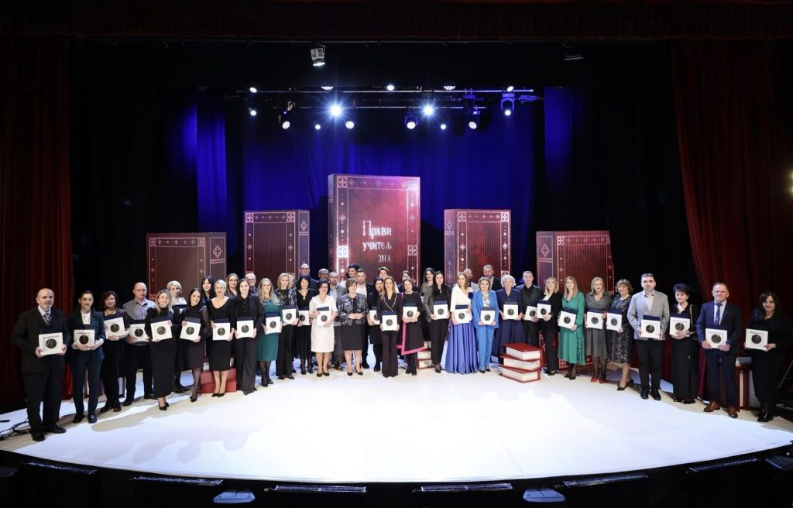
ДОБИТНИЦИ СВЕТОСАВСКЕ НАГРАДЕ У РАДНОЈ 2022/23. ГОДИНИ
ПРЕДШКОЛСКО ВАСПИТАЊЕ И ОБРАЗОВАЊЕ

Slide 38
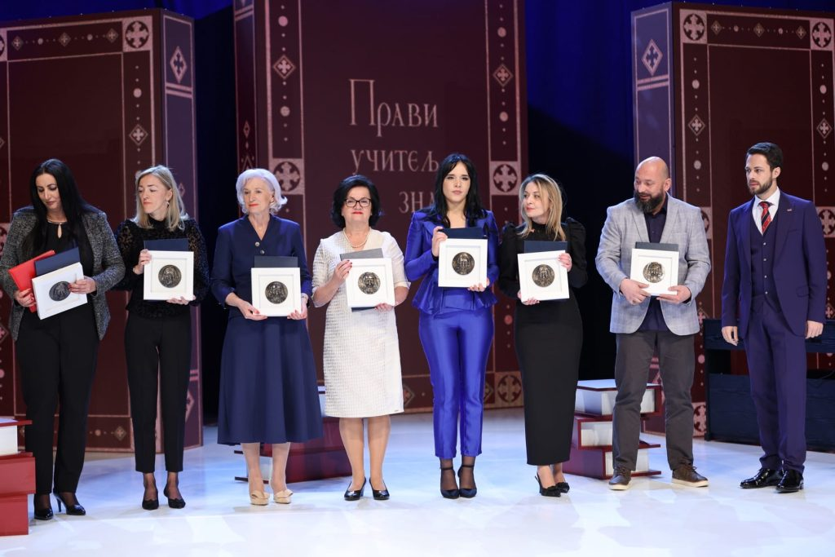

Slide 39
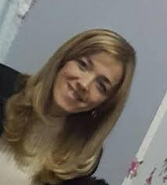
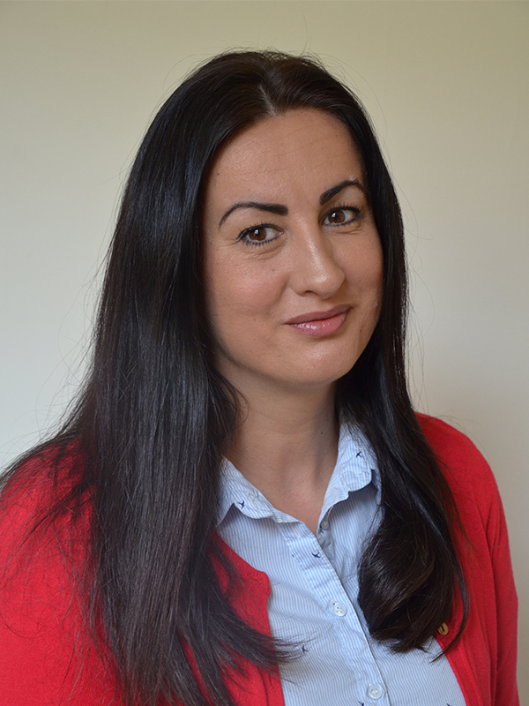
СВЕТЛАНА ЧИГОЈА
ЈУ Центар за предшколско васпитање и образовање
БАЊА ЛУКА
САЊА ПРОДАНОВИЋ
ЈУ за предшколско васпитање и образовање дјеце
«Чика Јова Змај»
ФОЧА

Slide 40
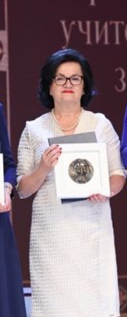
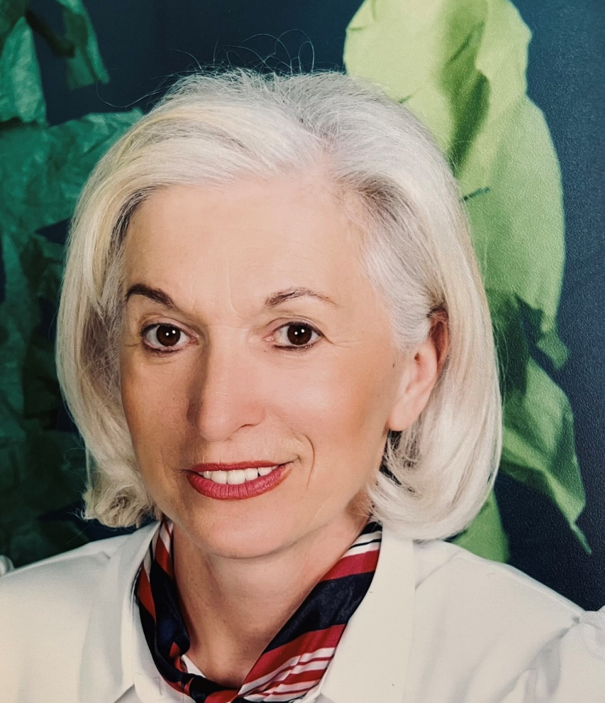
ДОБРИНКА ПЕРДАН
ЈУ Дјечији вртић „Чика Јова Змај“
БИЈЕЉИНА
МИЛАНКА ВИДОВИЋ
ЈУ Центар за предшколско васпитање и образовање
БАЊА ЛУКА

Slide 41
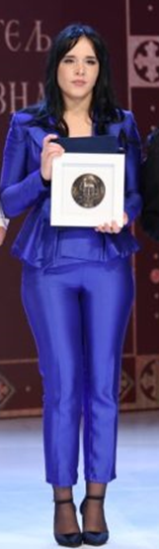
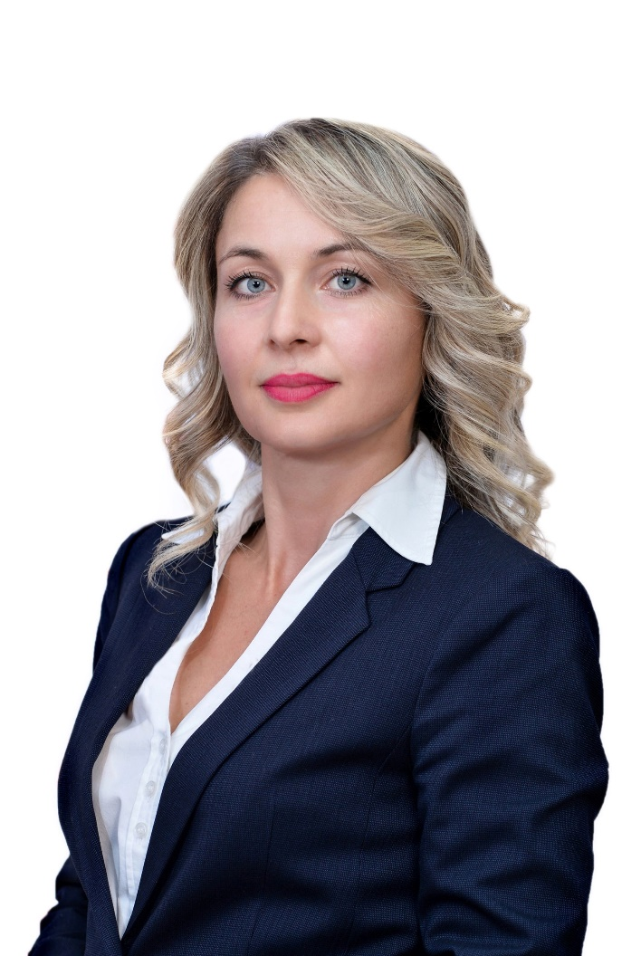
АЛЕКСАНДРА ВИДОВИЋ
ЈУ за предшколско васпитање и образовање дјеце „Лепа Радић“
ГРАДИШКА
ДАРИЈА ЂЕКИЋ
ЈУ Дјечији вртић „Невен“
ЧЕЛИНАЦ

Slide 42
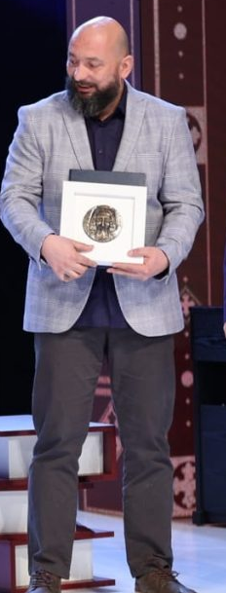
Правилник о поступку за додјељивање светосавске награде васпитачима и стручним сарадницима
(Службени гласник Републике Српске бр. 111/22)
Кандидате за додјелу Светосавске награде могу предлагати:
предшколске установе, на приједлог стручног вијећа или стручног тима,
2) струковна удружења васпитно-образовних радника.
Кандидати за додјелу Светосавске награде су сви васпитачи и стручни сарадници запослени у предшколским установама на подручју Републике, а који испуњавају услове и критеријуме прописане Законом.
Јавни позив се објављује у новембру текуће године.
МАРКО КОТУР
ЈУ зa прeдшкoлскo вaспитaњe и oбрaзoвaњe дjeцe „Лeпa Рaдић" ГРАДИШКА

Slide 43


Slide 44


Slide 45
ОСТАЛА ПИТАЊА
???

Slide 46
И ДА ЗНАШ-ТВОЈЕ ЈЕ САМО ОНО ШТО ДРУГОМЕ ДАШ!

Slide 47
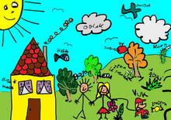
ХВАЛА ЗА ПАЖЊУ!
danica.mojic@rpz-rs.org
055/210-678

